Slide 1
データベースとストレージ の最新動向
12.Nov.2014

Slide 2
ストレージ･テクノロジーが注目される理由
ビッグ・データ
モバイル、IoTなどから生まれるビッグーデータへの対応は現実的課題となっている
ビジネス・スピード
ビジネス・サイクルの加速、不確実性の拡大により、データ利用ニーズが大きく変化してきている
TCO増大
TCO削減圧力が高まっている。この解決手段として仮想化への期待か高まっている
従来テクノロジーでは限界
デュアル・フォーマット・データベース
インメモリー・データベース
重複排除
シンプロビジョニング
フラッシュ･ストレージ
注目のストレージ・テクノロジー

Slide 3
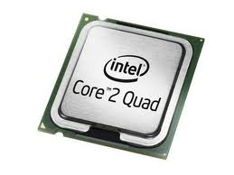
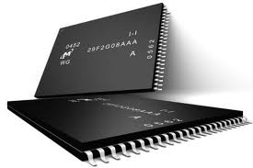
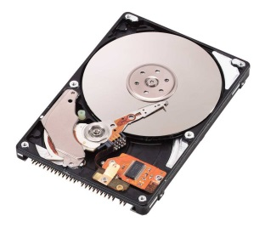
フラッシュ･ストレージ／半導体の進化から取り残されるHDD
CPUは10年で100倍の性能
HDDはほとんど変わらず
100
倍
IOのボトルネックで
アプリケーションの
性能向上に限界
10
倍
2000
2010
2020

Slide 4
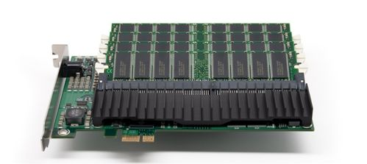
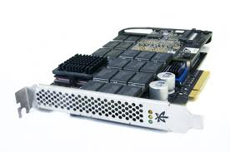
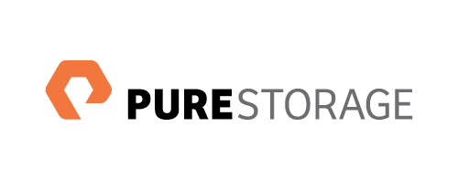
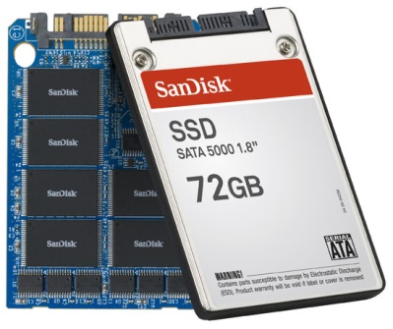
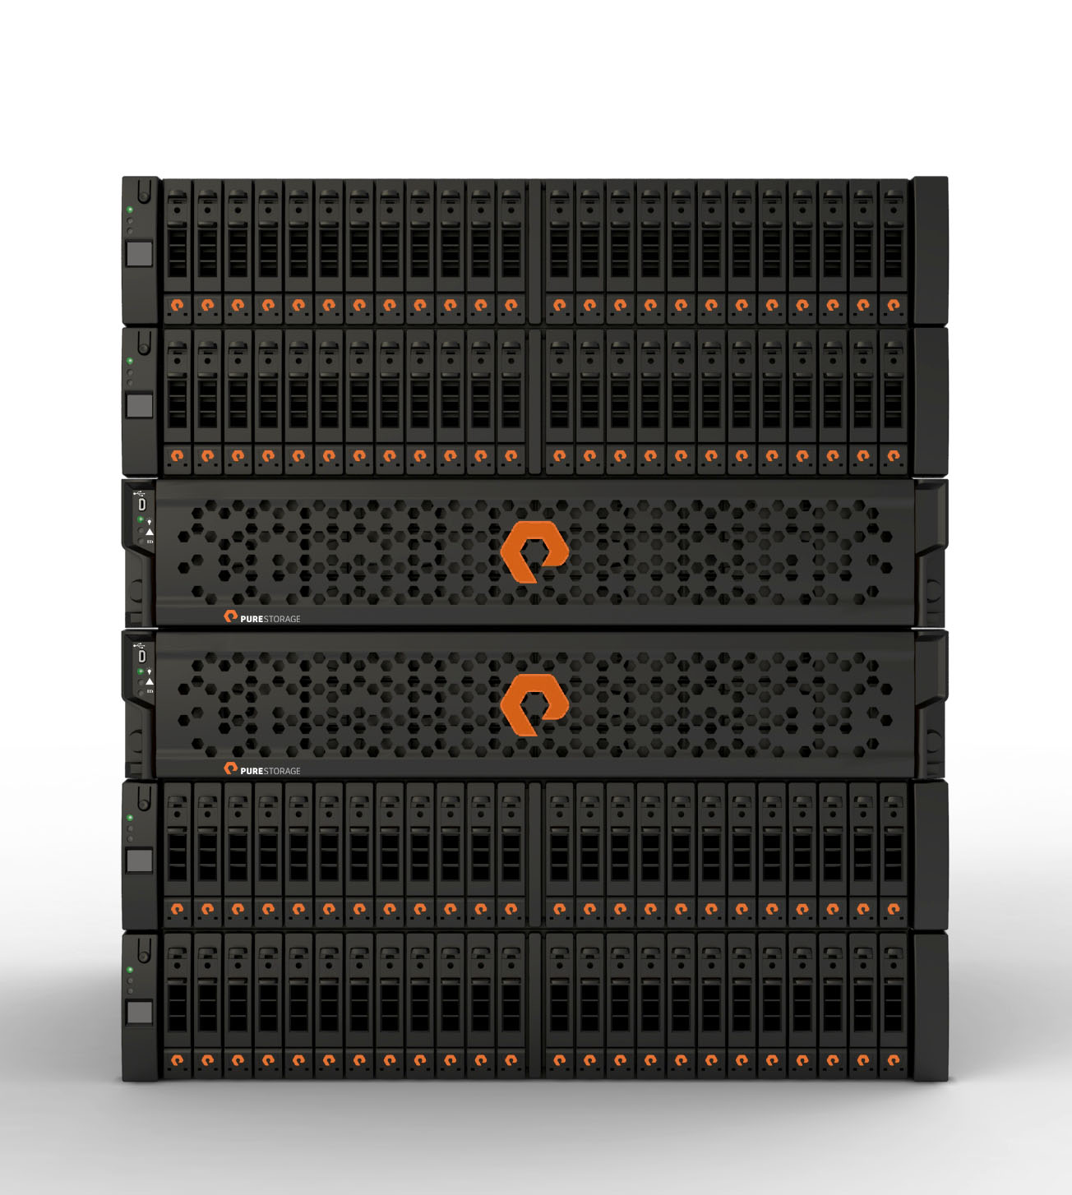
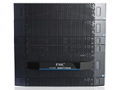
フラッシュ･ストレージ／半導体ストレージとその分類
サーバーサイド・フラッシュ
(PCIeフラッシュ)
フラッシュ・ストレージ
独自コントローラを備えSATAなどのティスクI/F・ドライバをバイパスし、超高速
オールフラッシュ・ストレージ・アレイ
ストレージ・アレイをすべてフラッシュ・メモリーで構成
VNX
ハイブリッド・ストレージ・アレイ
HDDまたはSSDなどのストレージ・アレイのキャッシュとしてフラッシュ・メモリーを使用
大容量HDD

Slide 5
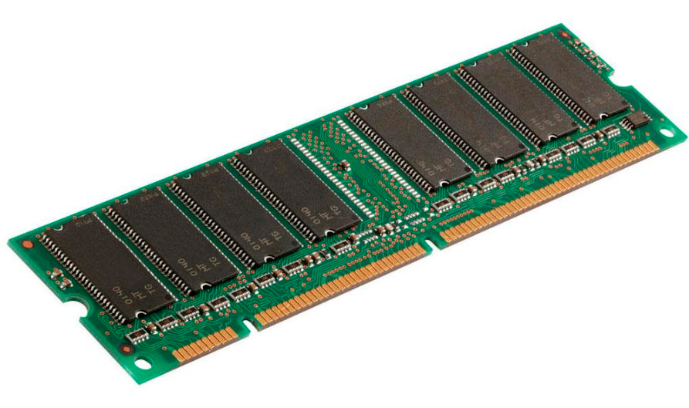
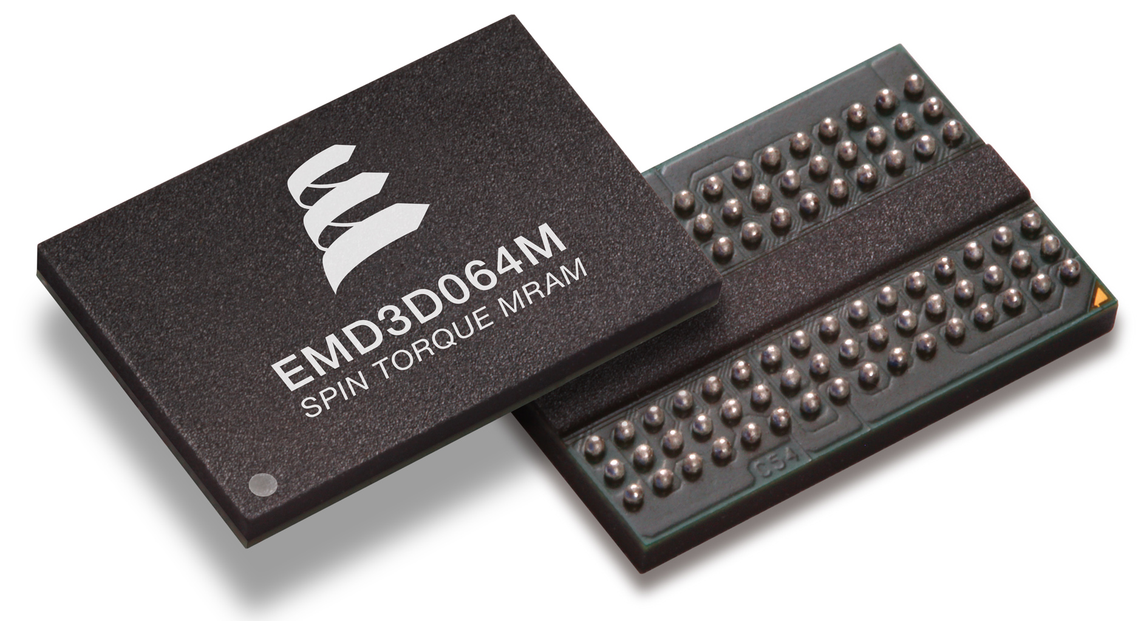
フラッシュ･ストレージ／性能比較と用途
数百万IOPS
メモリー速度に近いIO速度
仮想化 (サーバーやデスクトップ)
データ分析
デーベース処理
3桁の違い
数万IOPS
DRAM
百IOPS
SRAM
キャッシュ
ミリ秒(10⁻³)
マイクロ秒(10⁻⁶)
ナノ秒(10⁻⁹)

Slide 6
フラッシュ･ストレージ／提供される価値
大量アクセス+高速応答
現状のHDDストレージによる対応
フラッシュストレージによる対応
CPU
CPU
メモリー
メモリー
分散キャッシュ
シャーディング
大規模分散処理
(NoSQL)
高速接続: PCIe,InfiniBand,FCなど
HDD
HDD
HDD
HDD
HDD
フラッシュ・ストレージ
アレイ
HDD
HDD
HDD
HDD
HDD
サーバー台数増加
ライセンス増加
保守負担増大
HDD
HDD
HDD
HDD
HDD
HDD
HDD
HDD
HDD
HDD
DBサーバー集約により台数の大幅削減
ソフトウェア・ライセンスの削減
メンテナンスの簡素化

Slide 7
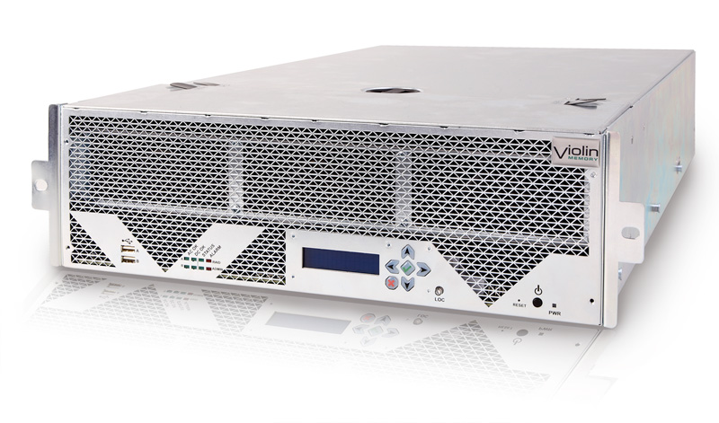
フラッシュ･ストレージ／ 普及の背景
大量アクセス+高速応答
フラッシュの容量当たり単価が高くHDDとの差がなかなか縮まらなかった。
フラッシュストレージの特性に起因する信頼性が問題視された。
HDDのIF(ATA,SATAなど)が普及しフラッシュの特性を活かした仕組みの普及が阻害されていた。
エラー訂正や障害対策の機能がソフトウェア、ファームウェアで対応できるようになり、書き換え回数上限や耐障害性の懸念がほぼ払拭
コンシューマー市場での普及により容量当たり単価が大きく低下（普及の基準とされていた「1GB当たり単価1ドル未満」を2012年に達成）
業務アプリケーションやDBのインメモリー技術などストレージ以外でも進化
高速
（HDDの1000倍）
高密度
（設置面積）
低消費電力

Slide 8
重複排除（１）
データをストレージに保存する際、重複部分を自動的に検出・削除する技術
新たに保存したデータをストレージ内の既存データと比較
重複部分を指定されたバイト数単位で調べる
重複部分があれば書き込まない
ビジネス・ドキュメントを世代管理している場合、ほとんどが重複データ
社内メールにドキュメントのファイルを添付して複数の宛先に送信した場合、宛先の数だけ重複データ
コスト・メリット：
ストレージ導入の初期コスト削減
ストレージ容量のアップグレード間隔の拡大
管理メリット：
ストレージ装置ごとに格納できるデータ量の増加
オンラインのデータ保存期間の長期化

Slide 9
重複排除（２）
ストレージ容量を効率化する技術
圧縮
頻繁にアクセスするデータを読み書きする場合、データの圧縮・復元によって性能が損なわれるおそれもある
バックアップやアーカイブの用途ならばパフォーマンスの面でもほぼ問題はない
重複排除
頻繁にアクセスするデータでも性能は安定。
容量の削減率が高い(数分の一から数十／数百分の一)
ファイル１
既存ファイル
A
B
A
B
A
B
C
D
書き込むべき
ブロックが、同じかどうかを比較
C
E
ファイル１と２として、ブロックに緋も付けて保存
C
E
D
F
ファイル２
A
B
E
F

Slide 10
シンプロビジョニング（１）
10TB
10TB
ブロックレベルの仮想化は、物理ストレージの構成を仮想化し、論理ボリュームを構成できるが、容量は仮想化できない。
そのため、将来必要となる容量をあらかじめ用意しておく必要がある。
結果として、余分なストレージを購入し、稼動させておかなければならない。
実データ2TB
実データ2TB
10TB
未使用領域
8TB
未使用領域
8TB
物理ストレージ
論理ボリューム
ボリューム容量を後から拡大するのは運用負荷がかかるため、“保険”として容量に余裕を持たせておくのが一般的
新システム稼働時には、将来のデータ量増加を予想（容量設計）、数年後でも容量に余裕があるストレージ装置を用意。しかし、新システムの稼働当初は全容量の“一部”しか使われない。残りの膨大なディスク・スペースは、その時点では不要。
ストレージの導入後も、ストレージの使用率が50％を超えるようなことはあまりない。データが増加しようがしまいが，一般にストレージの使用率は，平均すると3割程度。
使いもしない大量のディスクを購入、設置、動作させている

Slide 11
シンプロビジョニング（２）
一般的な仮想化
シンプロビジョニング
10TB
10TB
10TB
10TB
10TB
10TB
実データ
実データ
実データ
実データ
実データ
実データ
2TB
3TB
5TB
2TB
3TB
5TB
論理ボリューム
論理ボリューム
物理ストレージ
物理ストレージ
実データ
実データ
10TB
10TB
未使用領域
20TB
未使用領域
0TB
未使用でも割り当てた以上、全容量を用意しておく必要がある
30TB
必要に応じて追加
10TB
ボリュームの仮想化
容量を仮想化

Slide 12
シンプロビジョニング（３）
実データ
アプリケーションやユーザーからは、10TBのボリュームに見える。
実データが、2TBの場合は、物理ストレージは、2TB分用意すればいい。
実データが増大した場合、その増大分のみ物理ストレージを追加すればいい。
2TB
2TB
追加
2TB
10TB
2TB
物理ストレージ
論理ボリューム
ボリュームの“容量”を仮想化してキャパシティ・プランニング（容量設計）を不要とする技術
ストレージの容量設計を省略
ストレージの利用効率を向上
コスト削減と省電力
仮想領域の容量が不足した場合だけ、物理ストレージを追加すればいい。
ストレージ使用量を予測する手間が省け、無駄なストレージの導入を防ぐことができる。

Slide 13
ストレージの仮想化との関係
論理ボリューム
容量の仮想化
シンプロビジョニング
ボリュームの仮想化
ストレージの仮想化
(ブロックレベルの仮想化)
データ容量の削減
物理ストレージ
重複排除

Slide 14
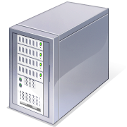
インメモリー・データベース
揮発性メモリー(DRAM)
DRAMなどの揮発性メモリーの
一次記憶（主記憶装置）に
データを保持・処理
DBMS
データ
SAP HANA, IBM solidDB
Oracle TimeTen, Altibase
・・・
定期的
セーフ
ポイント
ハードディスクなどの不揮発性媒体である
二次記憶（ストレージ）にリアルタイムで
データの永続化を行わない
データ更新
リセットや電源が切断されても
ログとスナップショットからデータを復元
ログ
スナップ
ショット
ソフトウェアとして提供される場合と
アプライアンスとして提供される場合

Slide 15
デュアル･フォーマット・データベース
業務トランザクション処理
OLTP
(Online Transaction Processing)
頻繁にデータを追加・更新
列単位で処理
分析・レポーティング処理
OLAP
(Online Analytic Processing)
大量にデータを検索・集計
行単位で処理
列指向
データベース
(DWH)
行指向
データベース
(一般的なRDB)
自動同期
In-Memory DB
揮発性メモリー(DRAM)
DBMS
データ
ストレージ
HANA
データ
SQL Server 2014
Database 12c
リアルタイム統合データベース
基幹業務(ERP)+分析業務(BI)

